Slide 1
Traspasar su proyecto web creado con HTML, JavaScripts y CSS, a un proyecto con Django

Slide 2
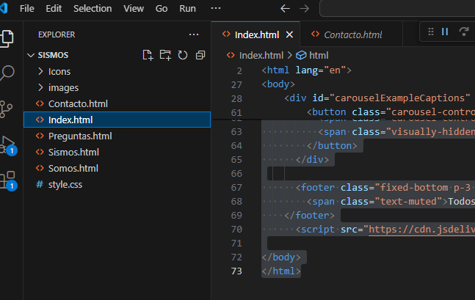
Nuestro proyecto

Slide 3
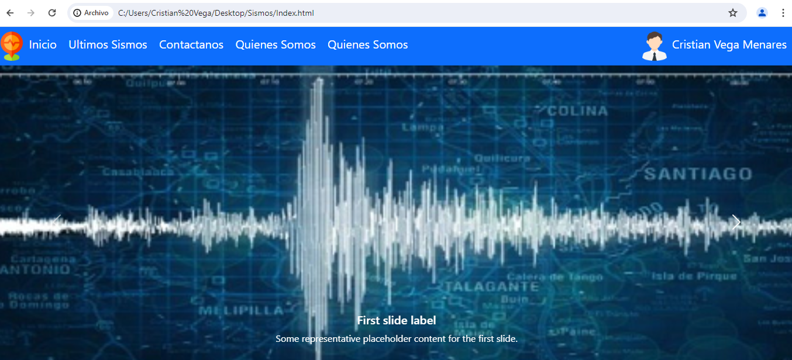
Nuestro proyecto

Slide 4
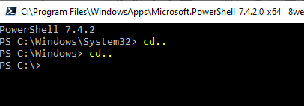
Desde nuestra terminal buscaremos el disco C

Slide 5
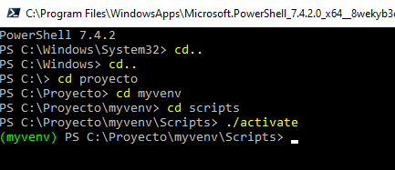
Desde el disco C, agregaremos la ruta para activar nuestro ambiente virtual.

Slide 6
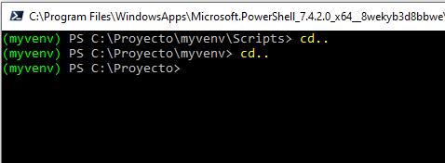
Crear el proyecto
django-admin startproject sismologia

Slide 7
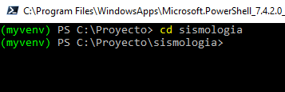
Una vez dentro del proyecto, creamos nuestra APP
python manage.py startapp sismos

Slide 8
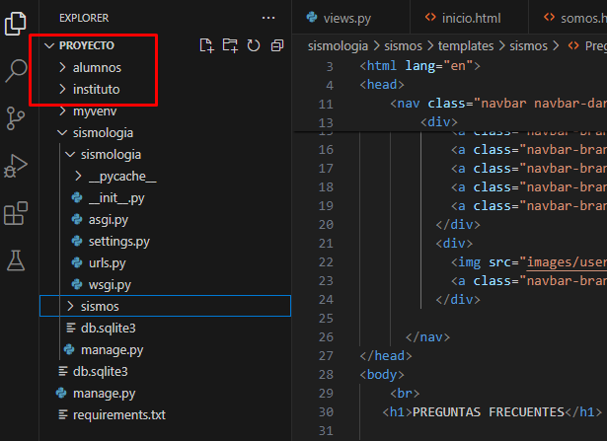
En Visual code, podemos observar que nos encontramos dentro de nuestro ambiente virtual que se compone de otros proyectos, estos los podemos minimizar para no equivocarnos.

Slide 9
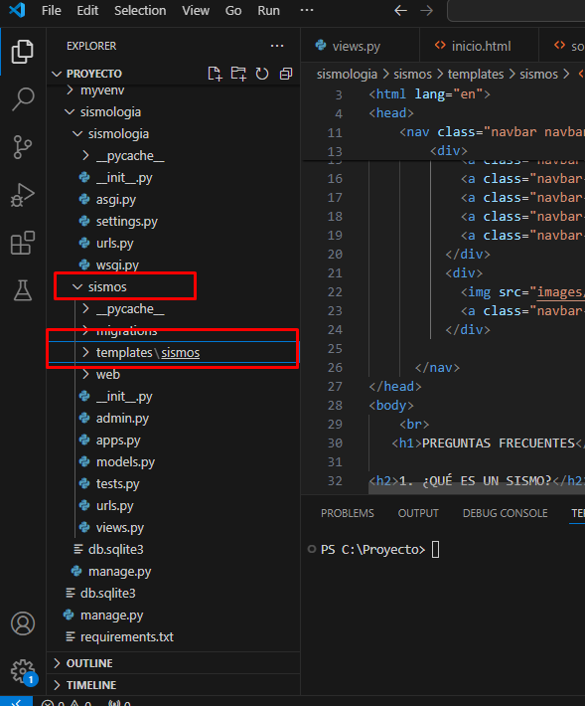
Dentro de nuestro proyecto, creamos una carpeta llamada templates, dentro de esta una nueva con el nombre de nuestra APP, si bien esta forma no es obligatoria si forma parte de las buenas practicas referentes a estructuras de rutas.

Slide 10
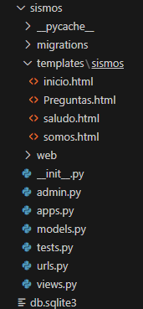
Dentro de nuestra carpeta sismos o aquella con nombre de nuestro proyecto, crearemos los distintos archivos HTML que componen nuestro proyecto.

Slide 11
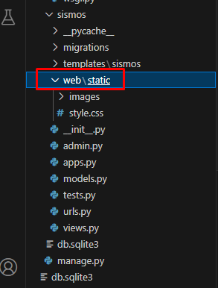
Dentro de nuestra carpeta sismos o aquella con nombre de nuestro proyecto, crearemos una segunda llamada web, dentro de esta una nueva carpeta de nombre static.

Slide 12
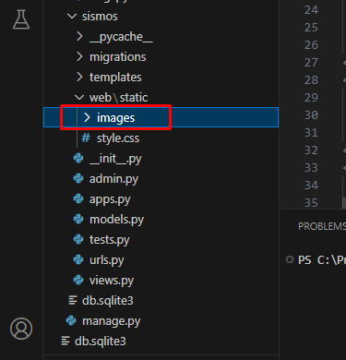
En static, crearemos una carpeta para almacenar las imágenes de nuestro proyecto.

Slide 13
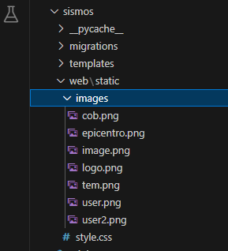

Slide 14
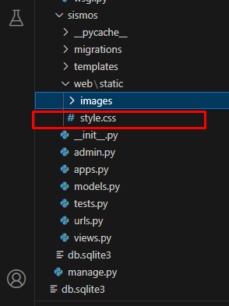
En static, depositaremos nuestros archivos css, js etc.

Slide 15
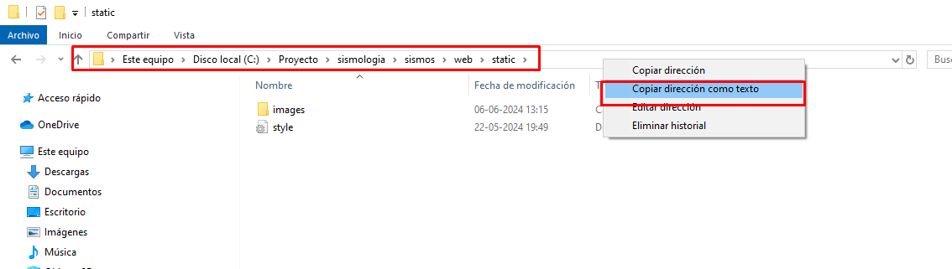
Para acceder a nuestros archivos e imágenes debemos agregar la ruta
C:\Proyecto\sismologia\sismos\web\static

Slide 16
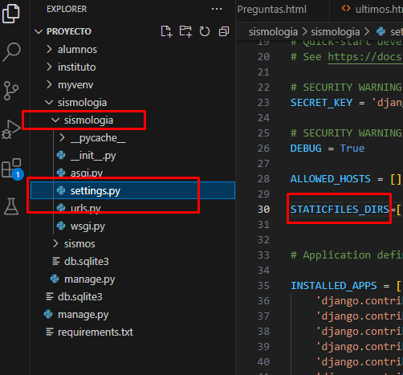
Dentro del proyecto, carpeta setitings.py, buscaremos la opción STATICFILES_DIRS, si esta no existe debemos crearla.

Slide 17
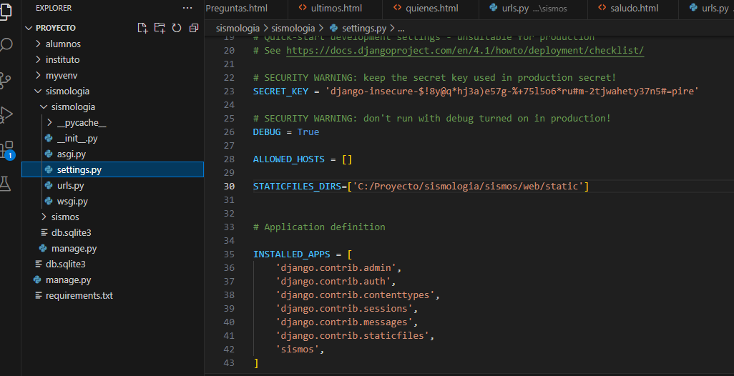
Dentro de STATICFILES_DIRS pegaremos la ruta capturada anteriormente.
Importante: Debemos transformas los backslash en slash para ser reconocidos por Django.

Slide 18
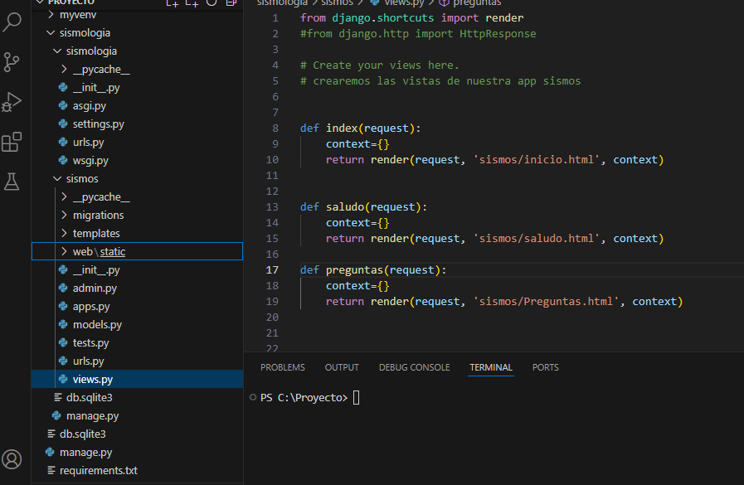
En nuestra app generaremos las distintas vistas necesarias para navegar por nuestro sitio.

Slide 19
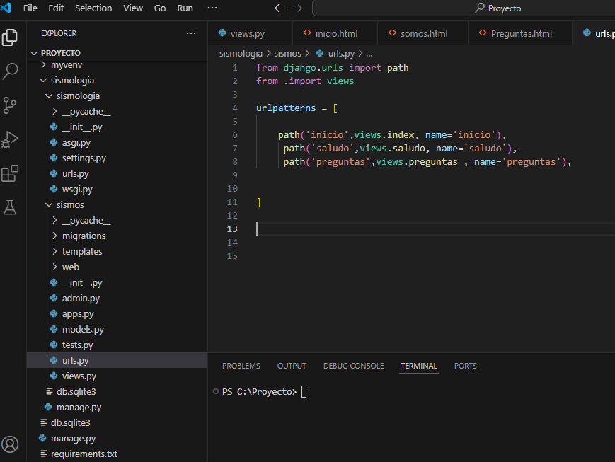
En nuestra app agregaremos las distintas urls, que relacionaran las vistas antes creadas.

Slide 20
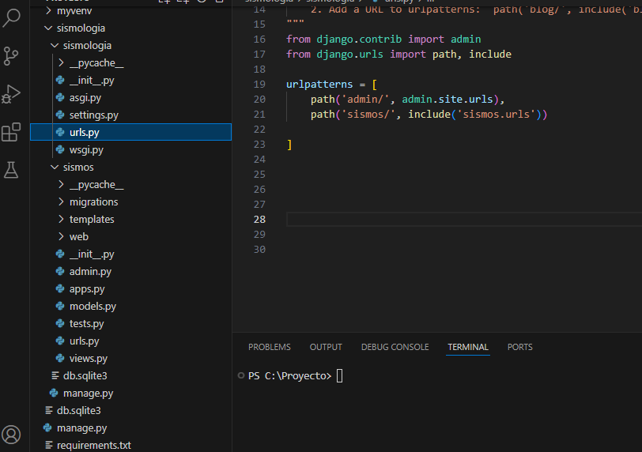
Luego agregamos la rutas de nuestra app a nuestro proyecto.

Slide 21
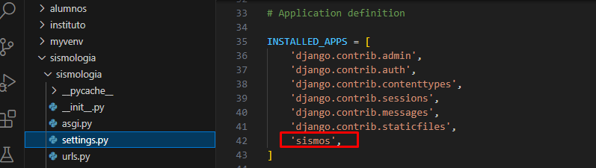
Agregamos nuestra app al proyecto

Slide 22
Antes de continuar, debemos recordar
Para los comandos de Python incrustados en el código HTML debemos encerrarlos entre {% comando %}. Para mostrar un dato se utiliza {{ objeto }}.

Slide 23
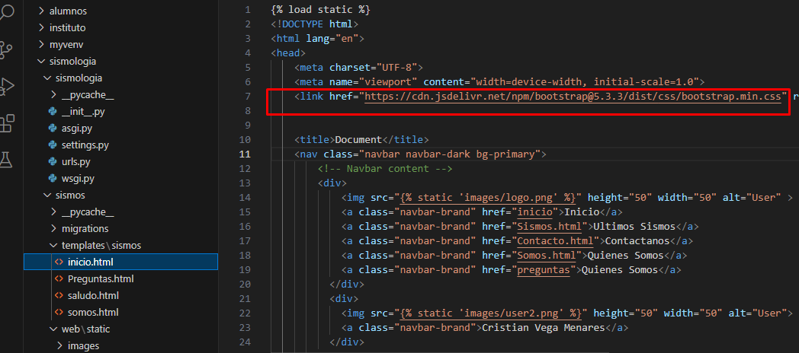
Las librerías o CDN externos son llamados da misma forma que lo hacemos en la actualidad.

Slide 24
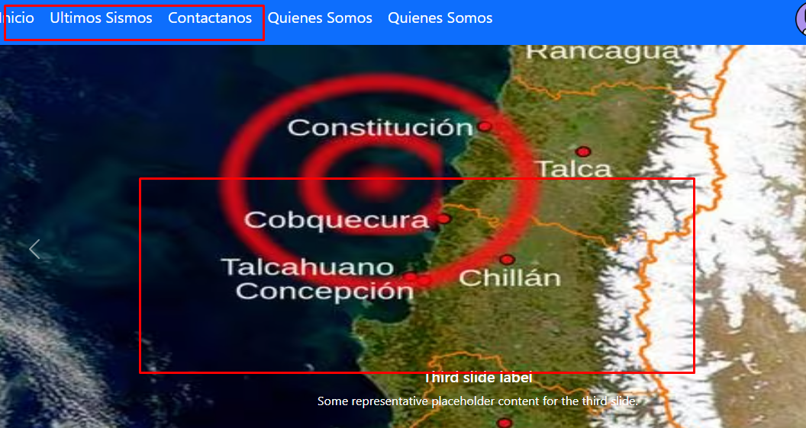
En este caso los componentes de como menú y carrusel correspondiente a Bootstrap continua operando de forma normal.

Slide 25
Ahora debemos rescatar las imágenes de nuestro proyecto que tenemos en la carpeta creada anteriormente.

Slide 26
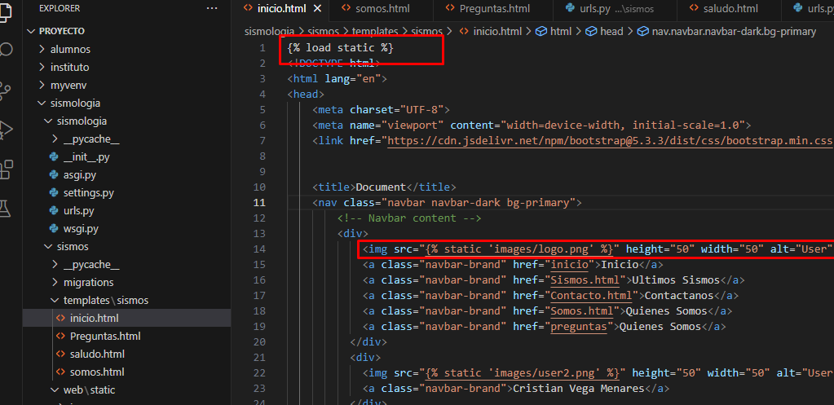
Para esto debemos cargar el comando {% load static %}, luego agregar nuestras imágenes y sus rutas.

Slide 27
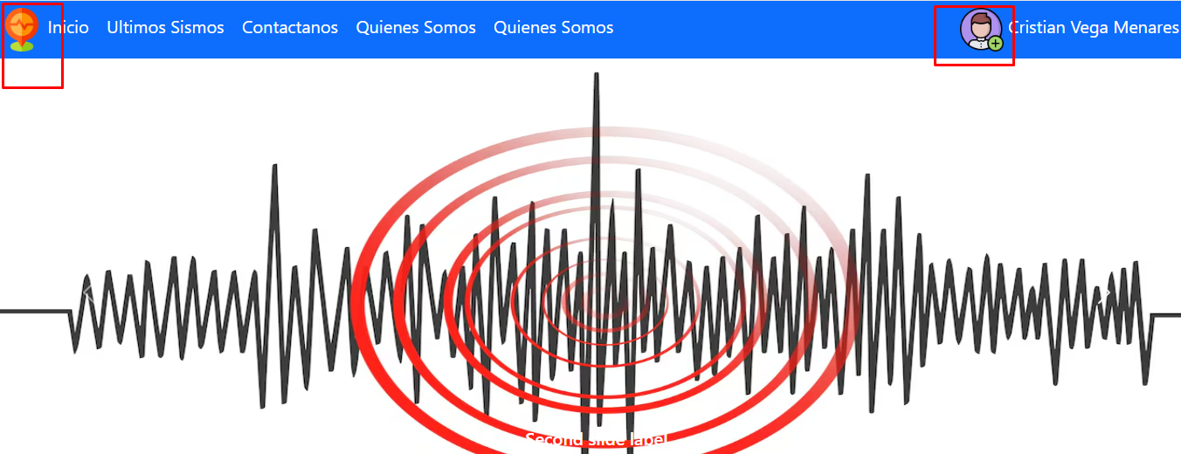
Resultado en nuestro sitio

Slide 28
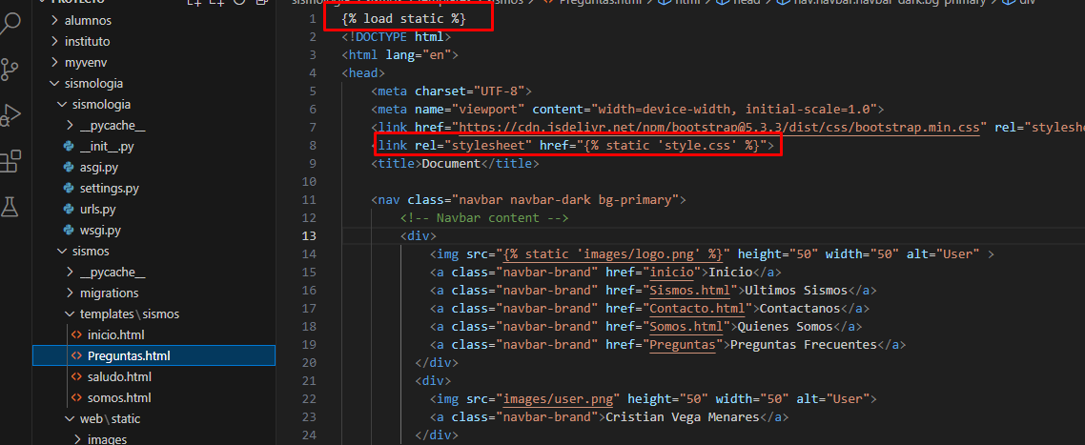
Para llamar nuestras hojas de style

Slide 29
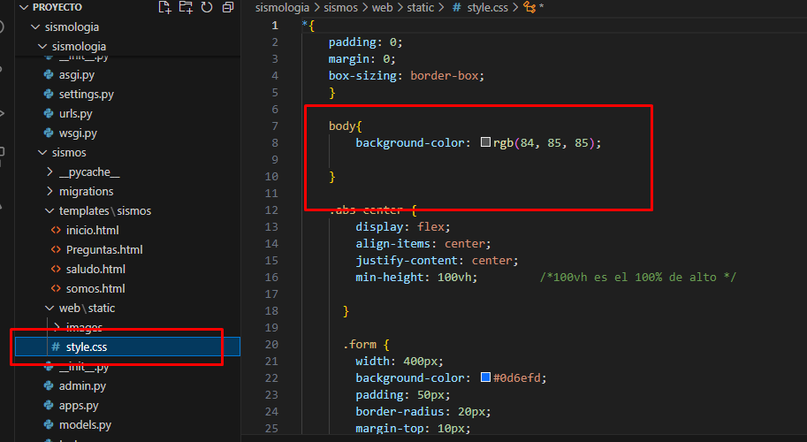
Podemos ver nuestra hoja, contiene un style de color para el body.

Slide 30
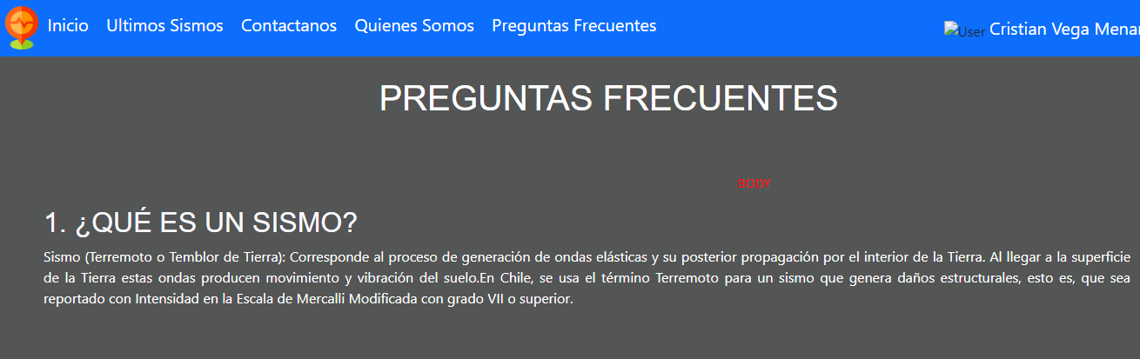
Resultado en body de nuestro sitio.

Slide 31
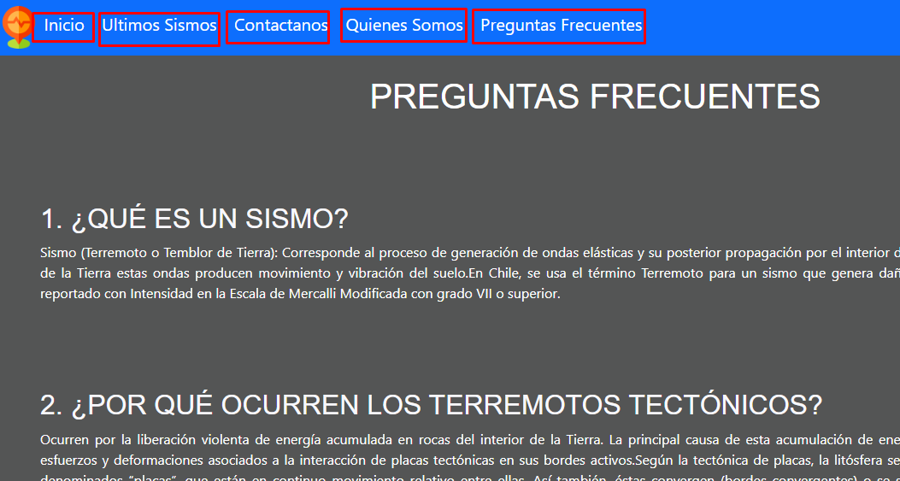
Para navegar dentro de nuestro proyecto, debemos recordar nuestras vistas y rutas creadas al inicio.

Slide 32
URLS creadas

Slide 33
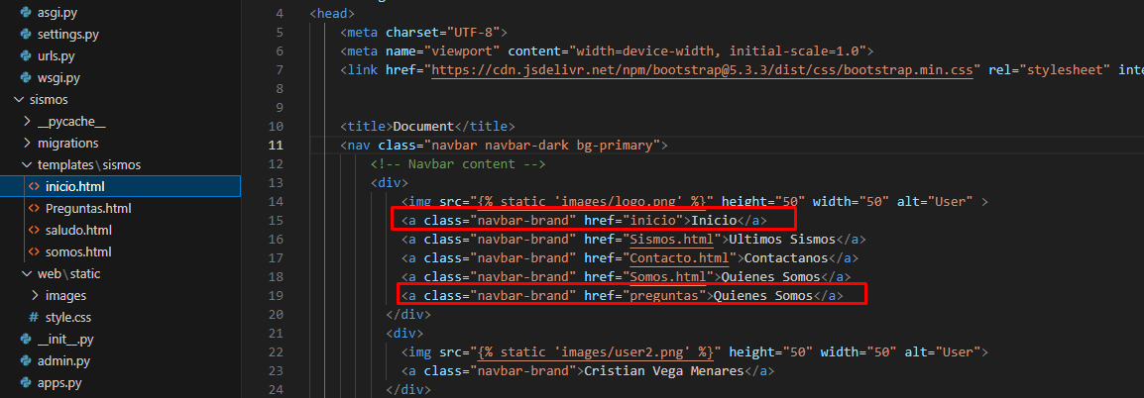
En nuestro ejemplo solo tenemos creadas las urls de inicio y preguntas.

Slide 34
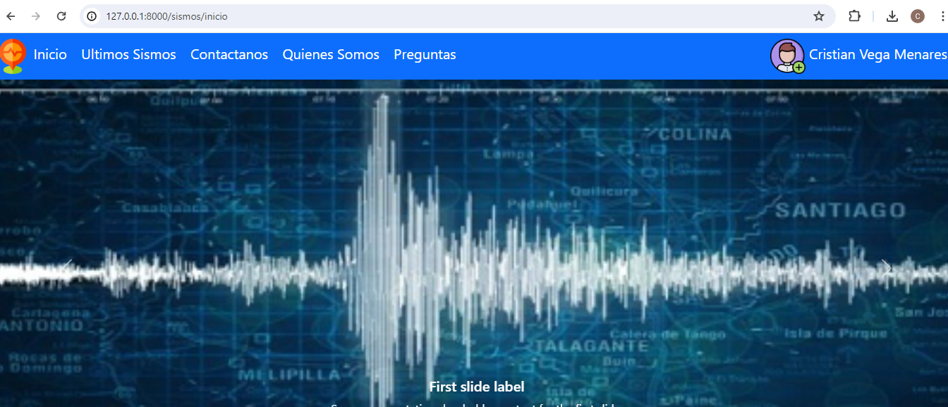
Nuestro proyecto

